Slide 1
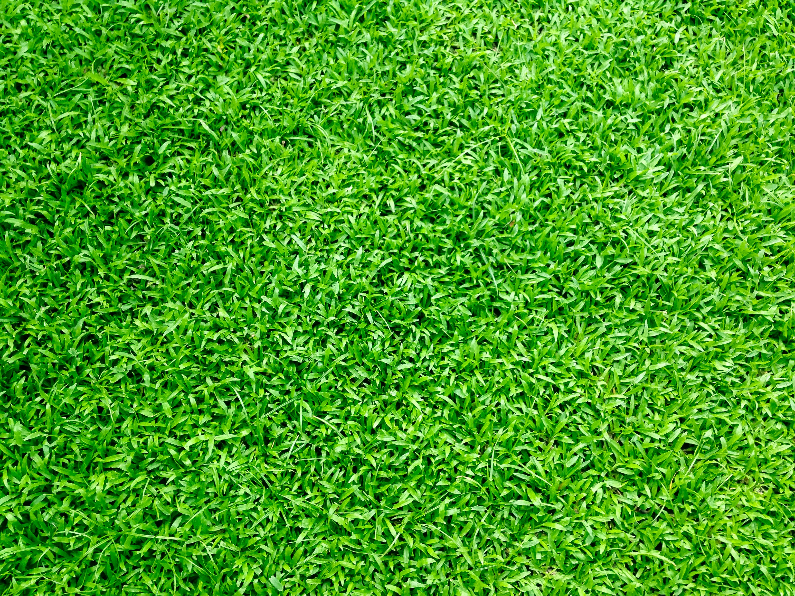
In our documentation we trust !
Source: https://www.pexels.com

Slide 2
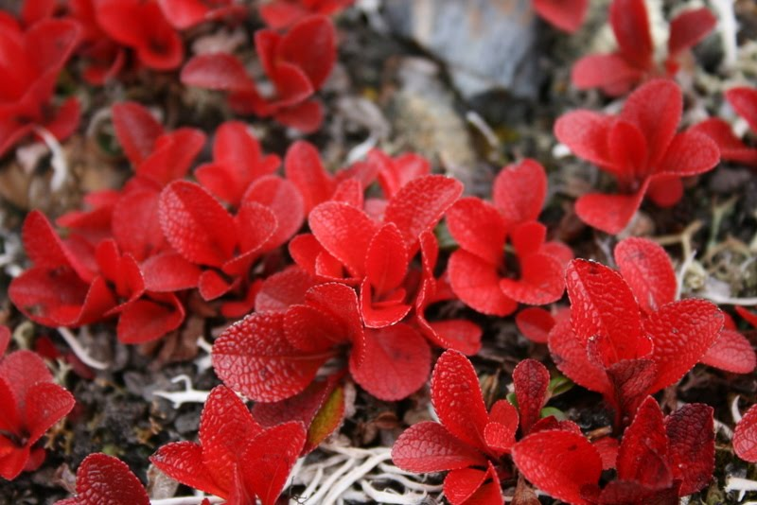
Gérald Reinhart
Dev, EM,
PO de theGardener
Source: G. Reinhart

Slide 3
1 Le cheminement
2 La démarche
3 L’outil

Slide 4
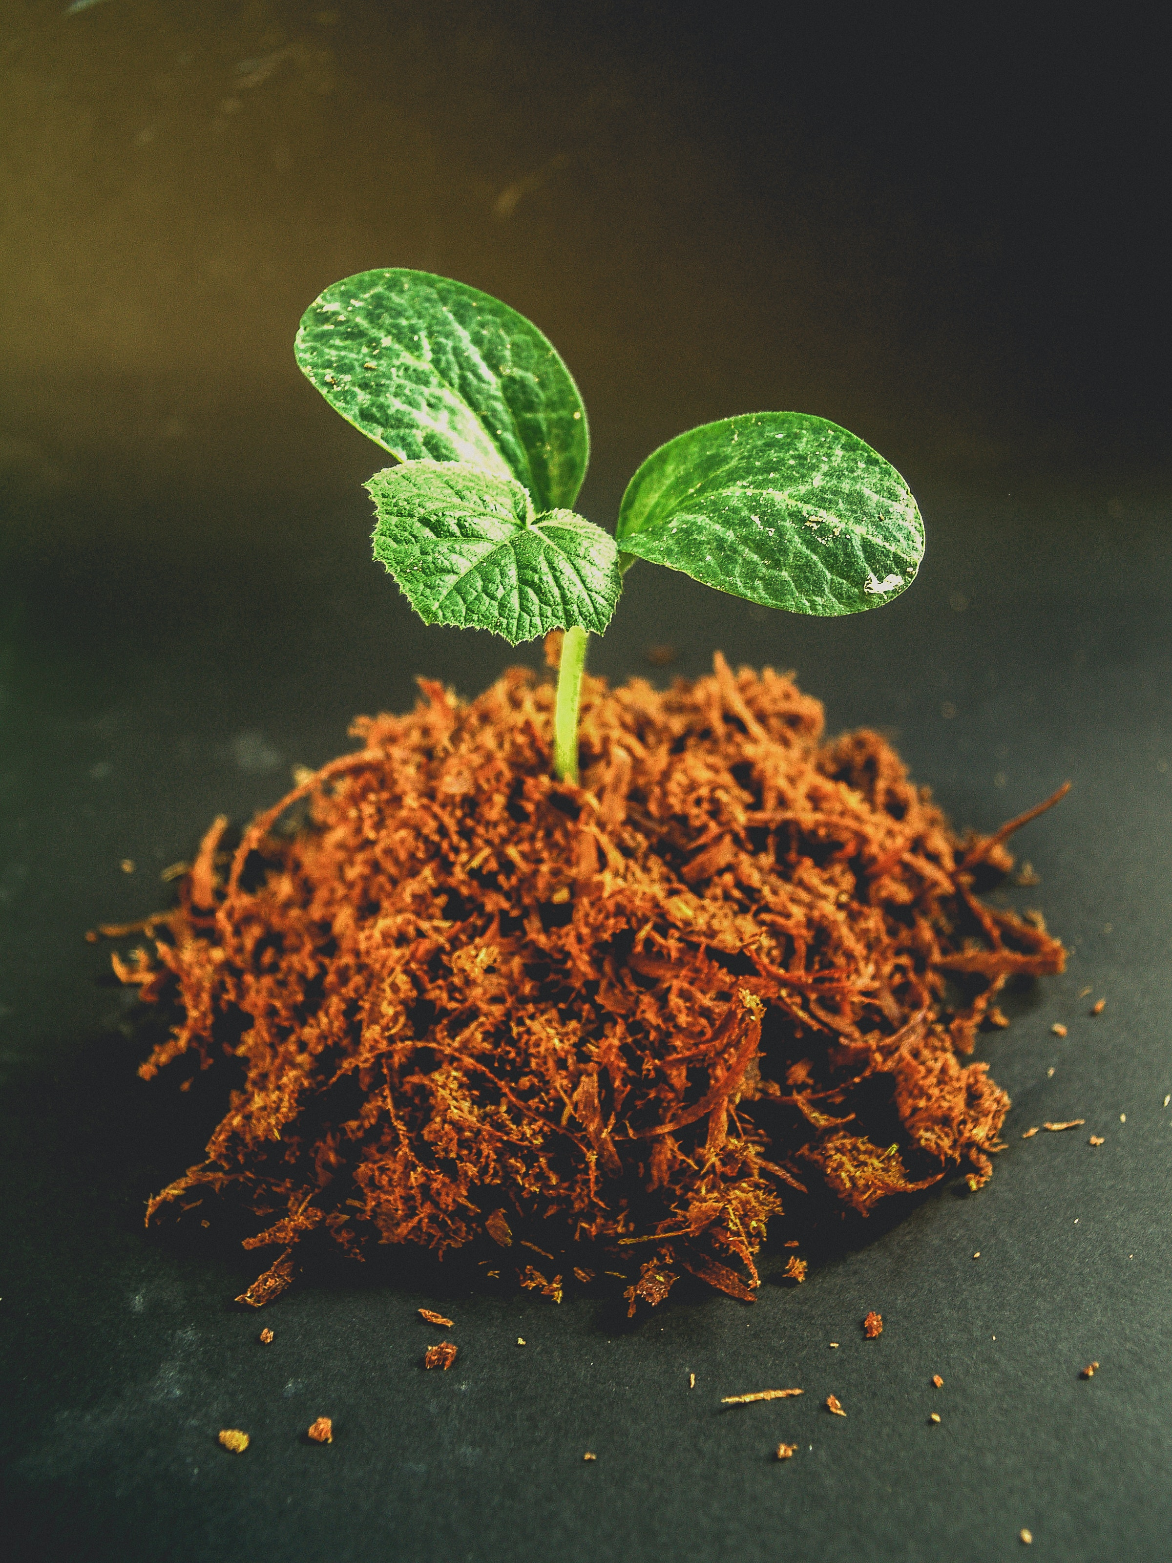
Kelkoo...
Source: https://www.pexels.com

Slide 5
Spécification
fonctionnelle
Spécification technique
Implémentation
Recette
Cycle en cascade

Slide 6

Source: https://pixabay.com

Slide 7
Spécification fonctionnelle
Implémentation
À l’arrache, en mode start-up...

Slide 8

Source: https://www.pexels.com

Slide 9
Spécification
Documentation
Recette
Développement
Début de l’agilité

Slide 10
Spécification
Merge
Test
Documentation
Revue de code
Implémentation
Refactoring
Adoption des tests

Slide 11
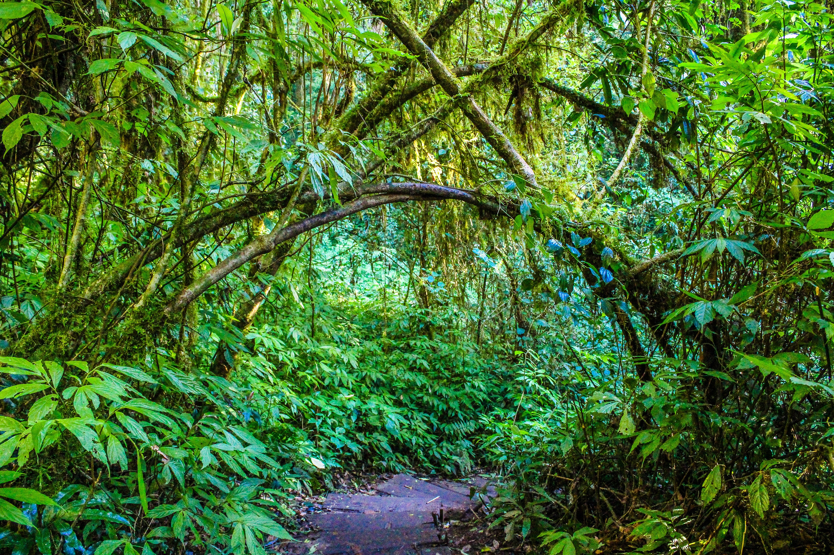
Wiki, Confluence, Backlog...
Source: https://www.pexels.com

Slide 12
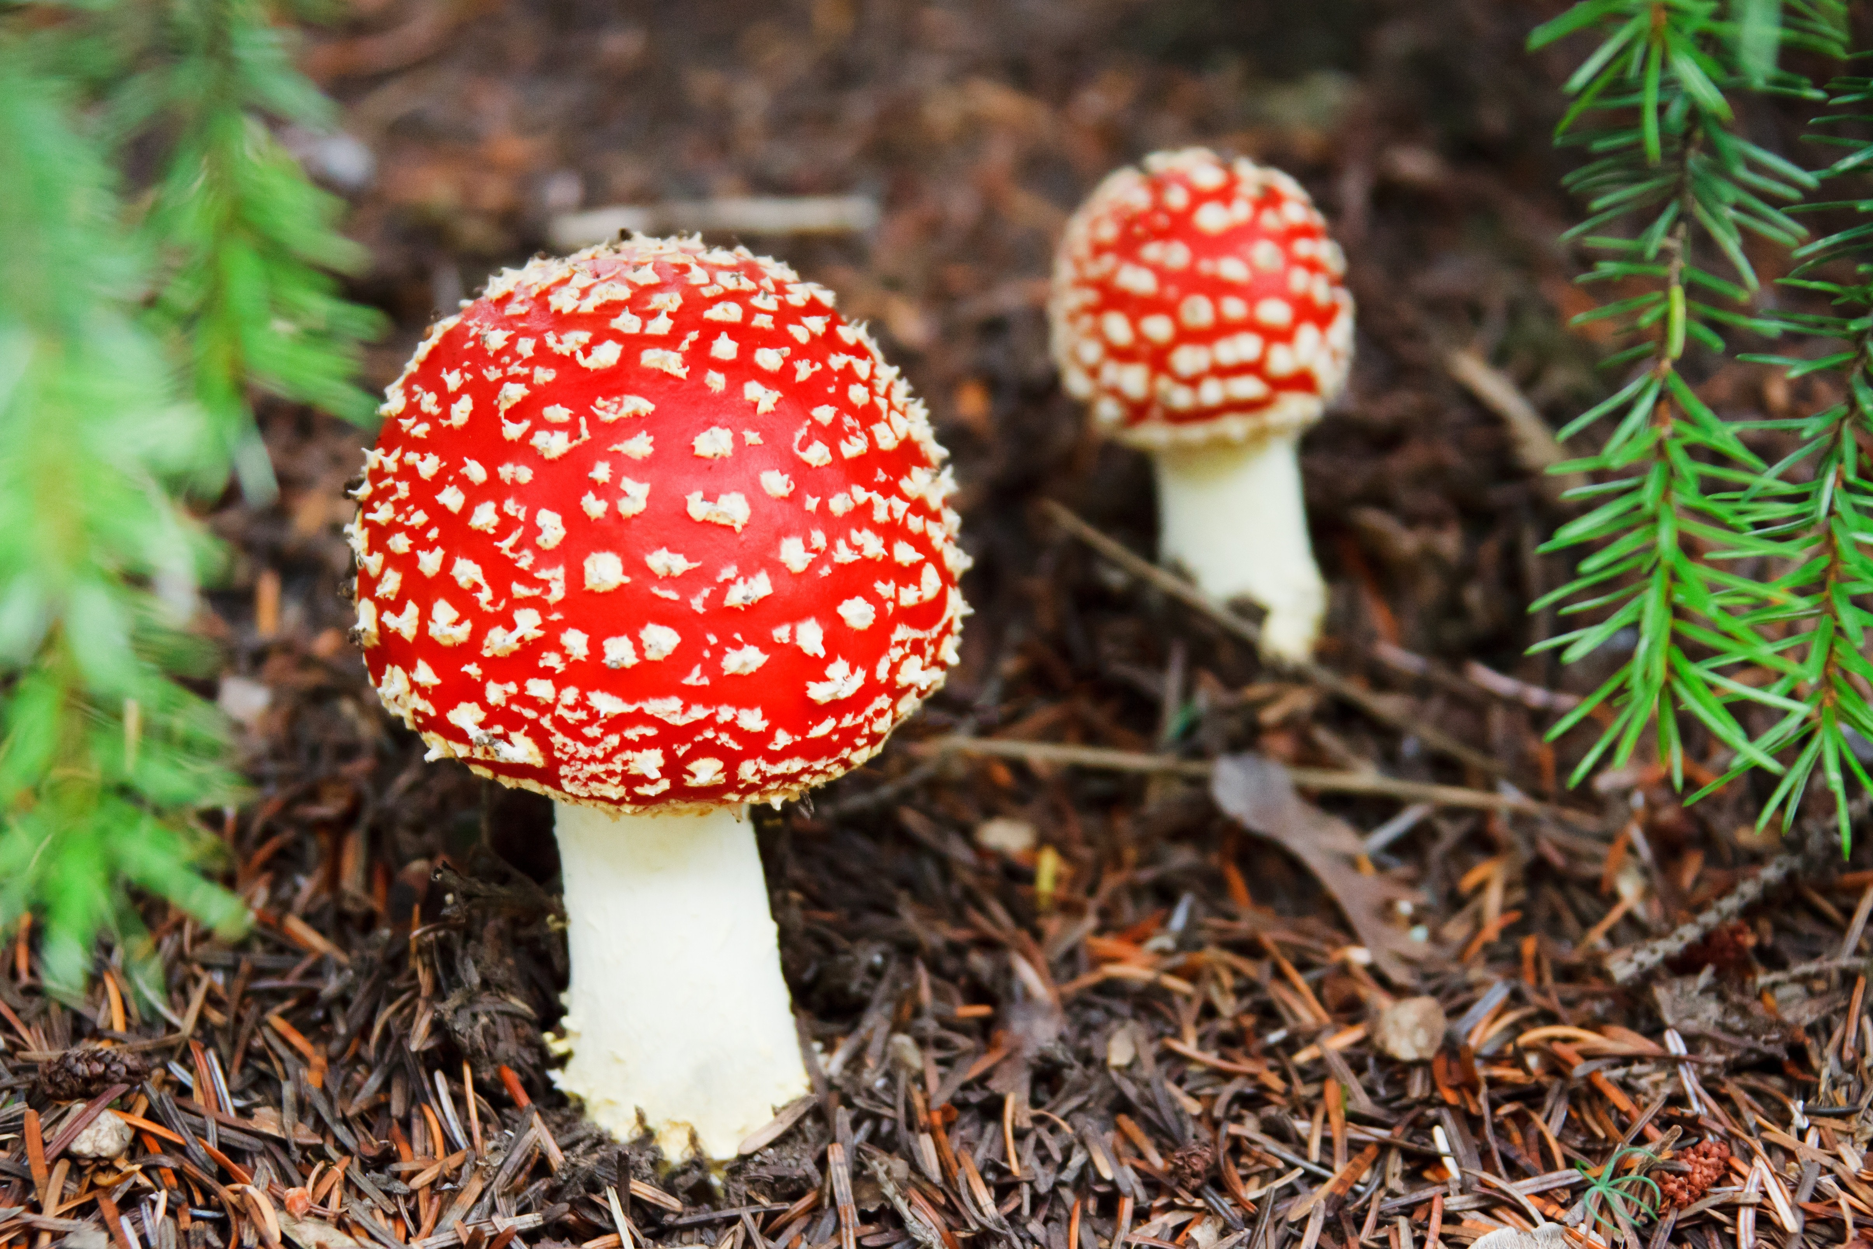
KO
OK
Source: https://www.pexels.com

Slide 13
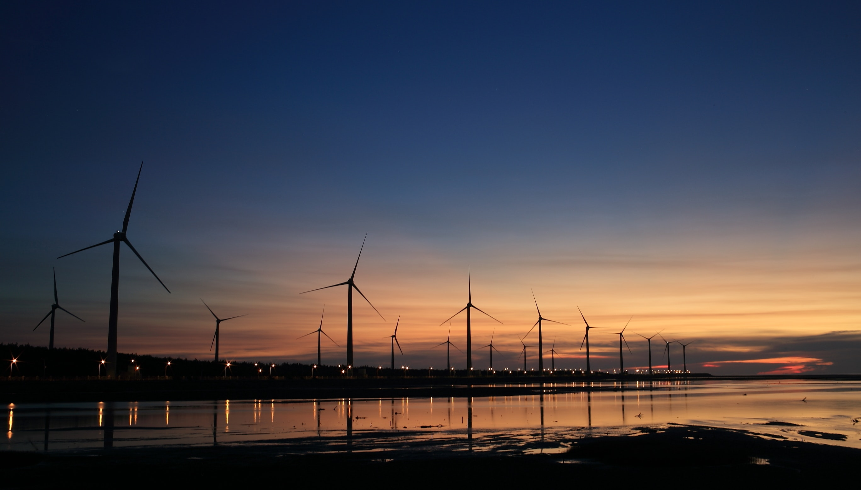
BDD : Behavior Driven Development
Source: https://www.pexels.com

Slide 14
Scenario: description haut niveau
Given l’état de mon application
And le comportement des composants dont je dépends
When je fais une action sur mon application
Then je fais des vérifications

Slide 15
Scenario: retrieve application configuration
Given the configuration | path | value |
| application.windowTitle | theGardener |
| application.title | In our documentation we trust. |
| application.logoSrc | assets/images/logo-white.png |
| application.faviconSrc | assets/images/favicon.png |
When I perform a "GET" on following URL "/api/config"
Then I get a response with status "200"
And I get the following json response body
"""
{
"windowTitle":"theGardener",
"title":"In our documentation we trust.",
"logoSrc":"assets/images/logo-white.png",
"faviconSrc":"assets/images/favicon.png",
"colorMain":"#1F7079"
}
"""

Slide 16
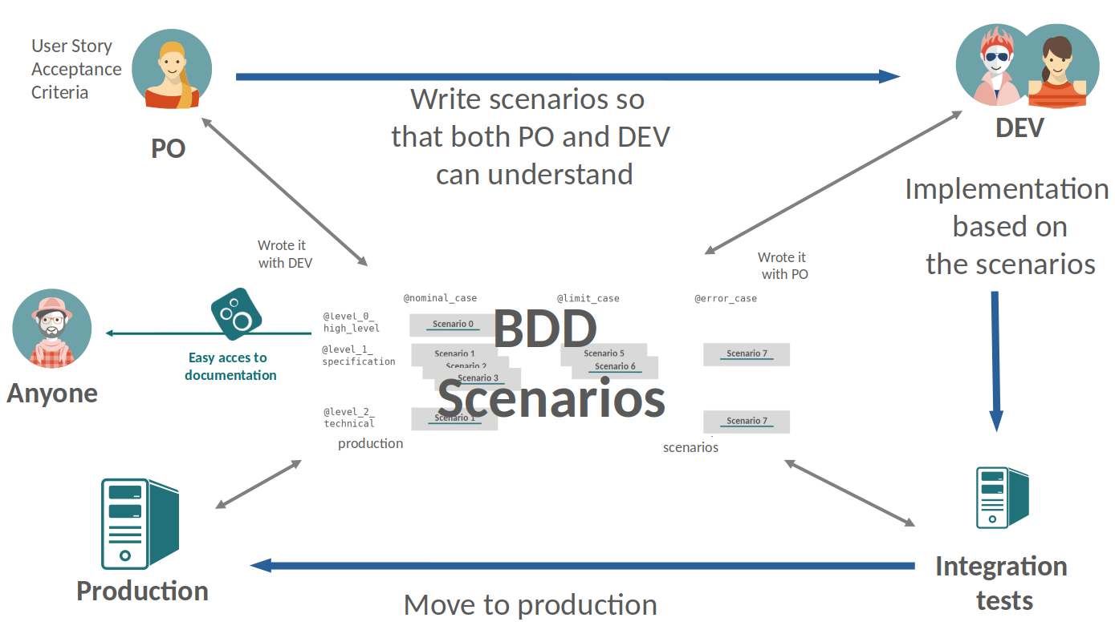
???
Source: https://thegardener.kelkoogroup.com

Slide 17

Guider le développeur
Inclure la documentation dans le cycle de dev
Source: https://www.pexels.com

Slide 18
Spécification
Merge
Test
Revue de code
Implémentation
Documentation
Refactoring
Inclusion de la documentation dans le cycle de dev

Slide 19
1 Le cheminement
2 La démarche
3 L’outil

Slide 20
La démarche
Qui ?
Question à se poser
Réponse donnée chez Kelkoo
- DEV
- EM

Slide 21
La démarche
Quand ?
- Cycle de DEV
- Sprint

Slide 22
La démarche
À qui ?
L’audience dépend
de la documentation

Slide 23
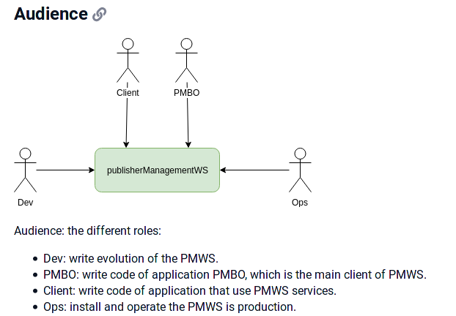
La démarche
À qui ?

Slide 24
La démarche
À qui ?
Définir l’audience à chaque page

Slide 25
La démarche
Comment ?
Markdown
Diagramme (draw.io)
Automatique
(BDD, OpenAPI)

Slide 26
La démarche
Où?
Définition d’un projet modèle

Slide 27
La démarche
Quoi ?
- Niveau global
- Niveau projet
- Niveau fonctionnalité

Slide 28
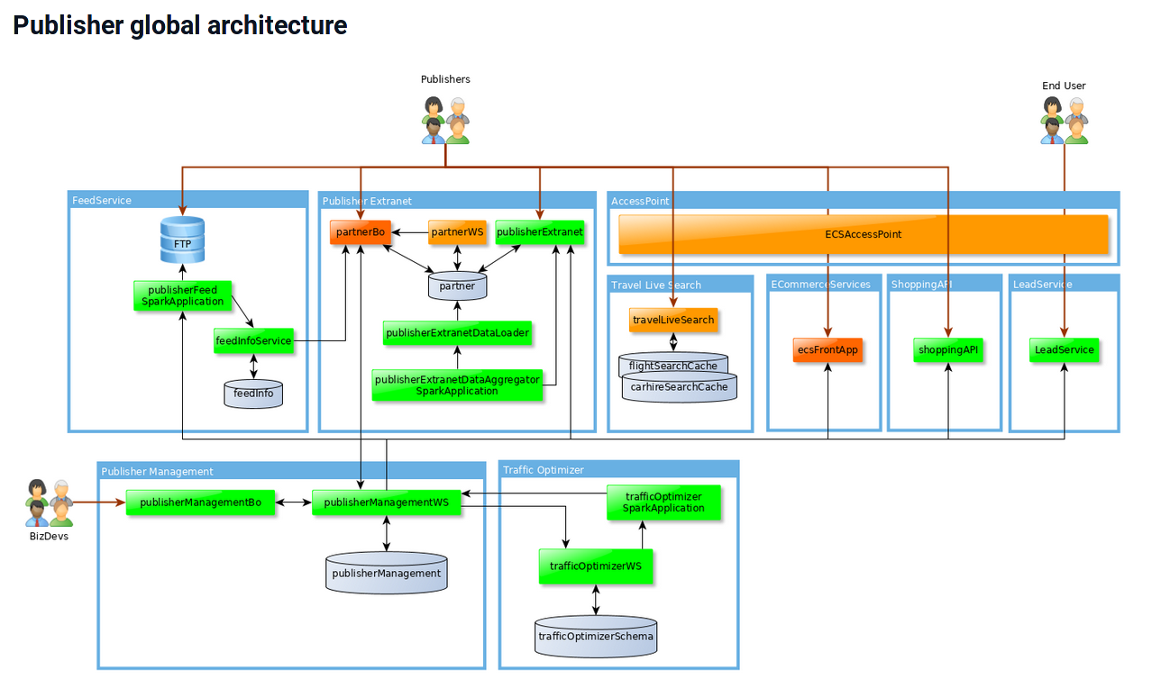
Quoi ?
La démarche
- Niveau global : architecture
+ ADR
Architecture
Decision
Record

Slide 29
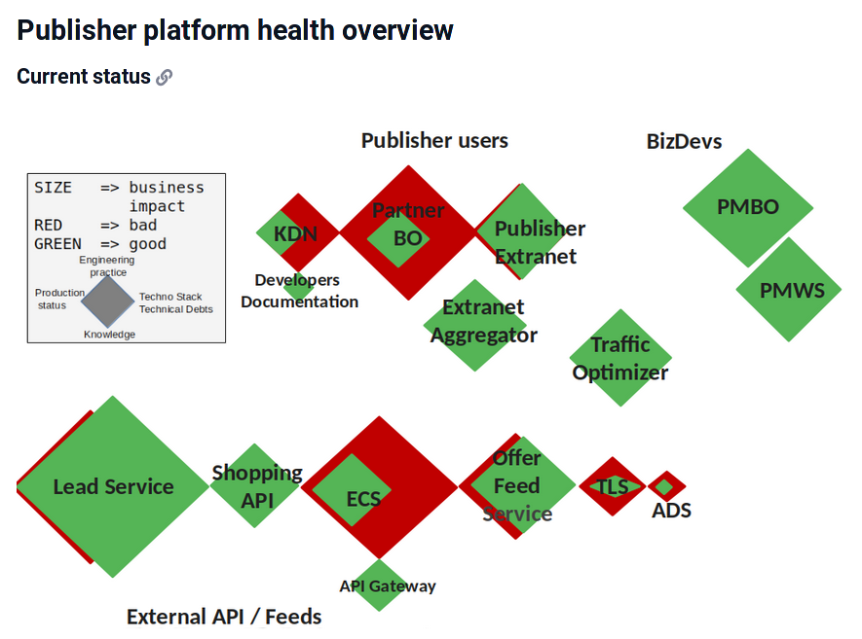
Quoi ?
La démarche
- Niveau global : santé

Slide 30
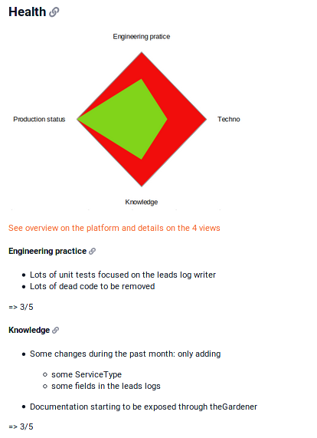
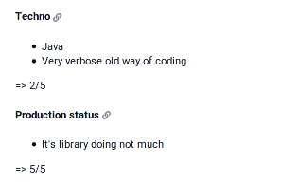
Quoi ?
La démarche
- Niveau projet : santé

Slide 31
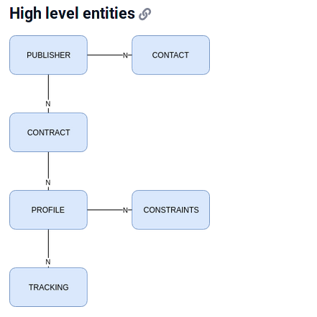
Quoi ?
La démarche
- Niveau projet : entités

Slide 32
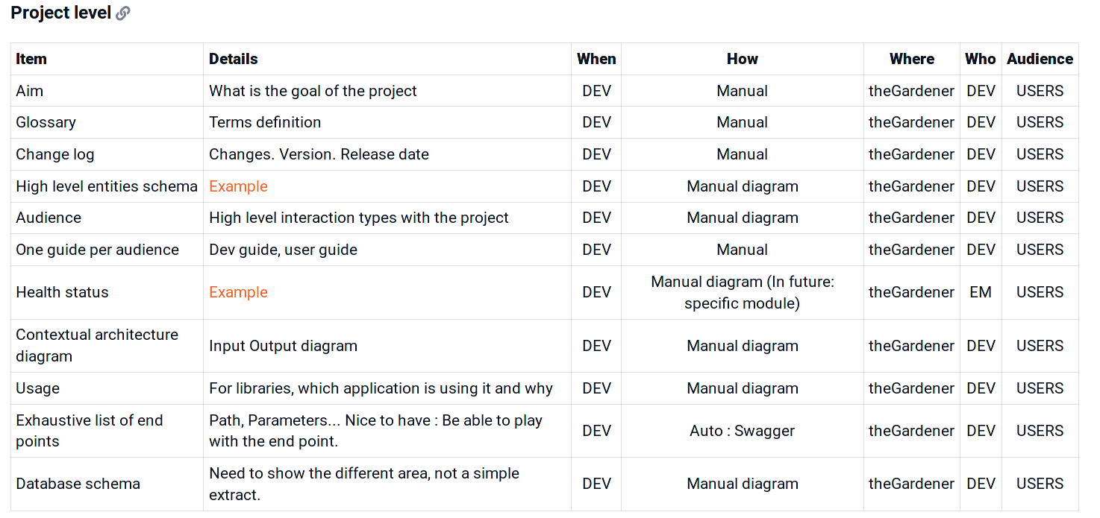
Quoi ?
La démarche
- Niveau projet :

Slide 33
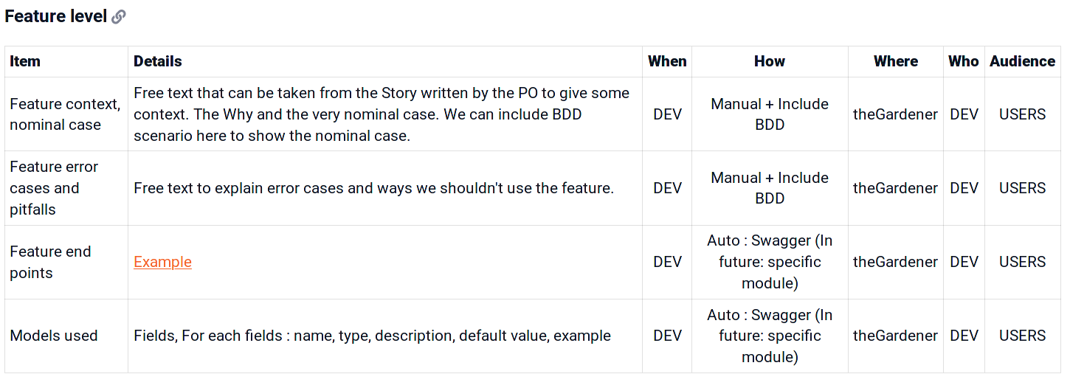
Quoi ?
La démarche
- Niveau fonctionnalité :

Slide 34
Direction
La démarche
- Up to date
- Do more with less
- DRY (Don't Repeat Yourself)
- Executable documentation

Slide 35
Direction
La démarche
- Eat your own food
- Examples
- Draw
- Pragmatic

Slide 36

Documentation Trust Agreement
Source: https://www.pexels.com

Slide 37
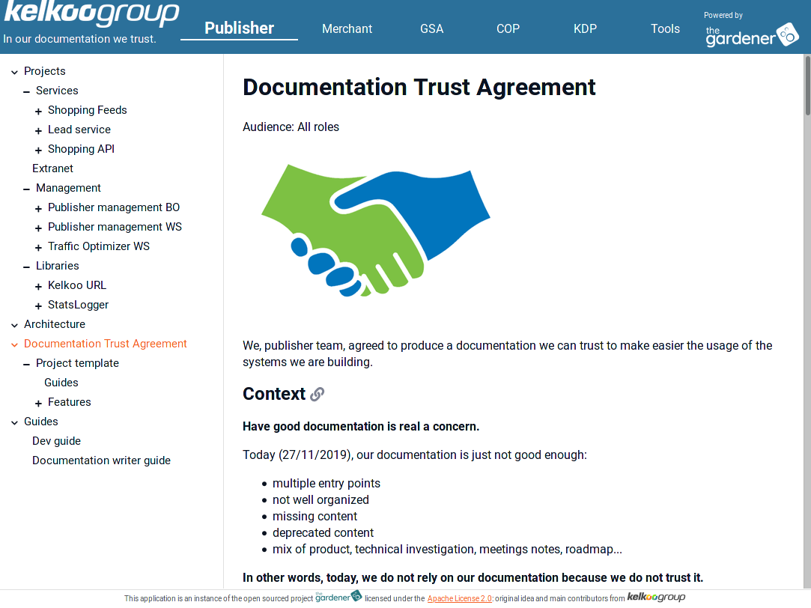

Slide 38
1 Le cheminement
2 La démarche
3 L’outil

Slide 39
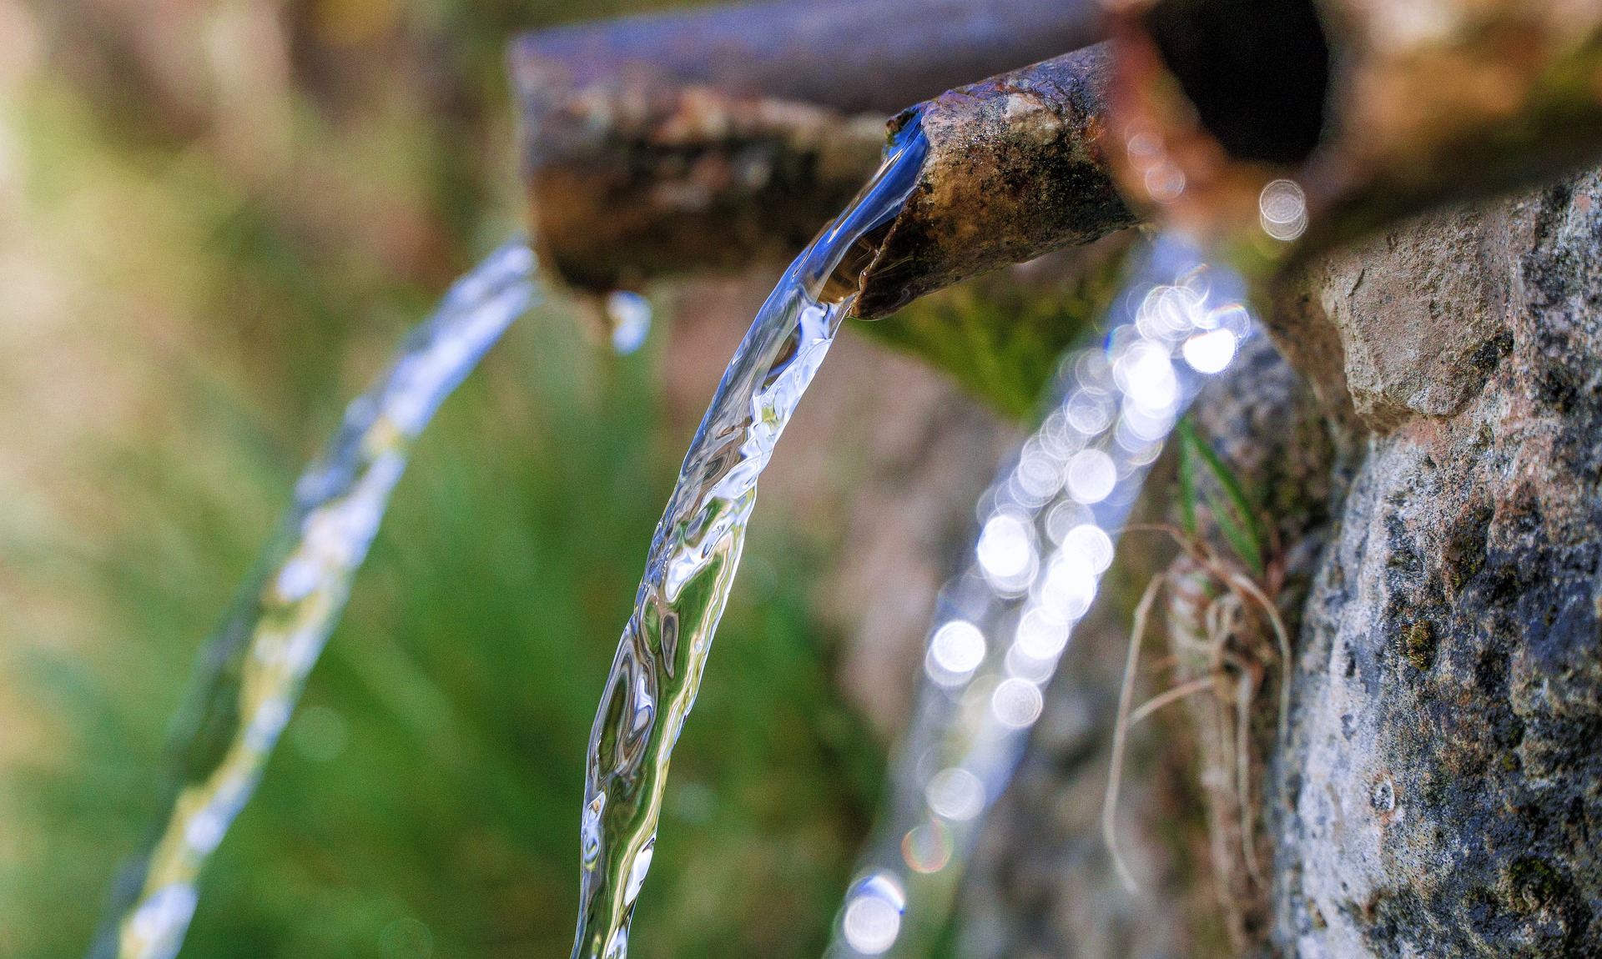
L’outil
Source: https://pixabay.com

Slide 40
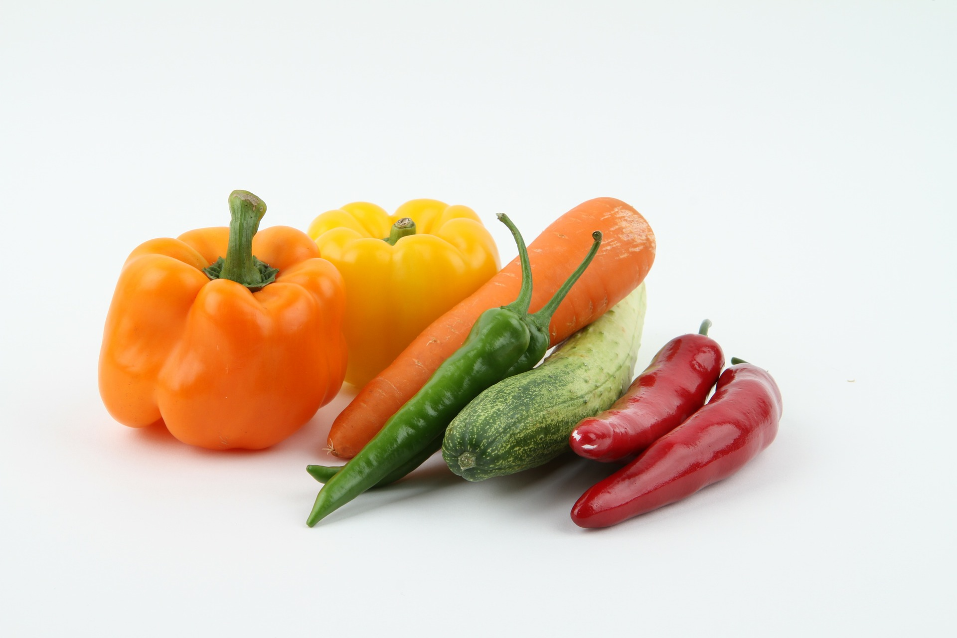
L’outil
Source: https://pixabay.com

Slide 41

L’outil
Source: https://thegardener.kelkoogroup.com

Slide 42

Principe
L’outil
Pousse code et la documentation
Push / Pull
Consulte la documentation

Slide 43
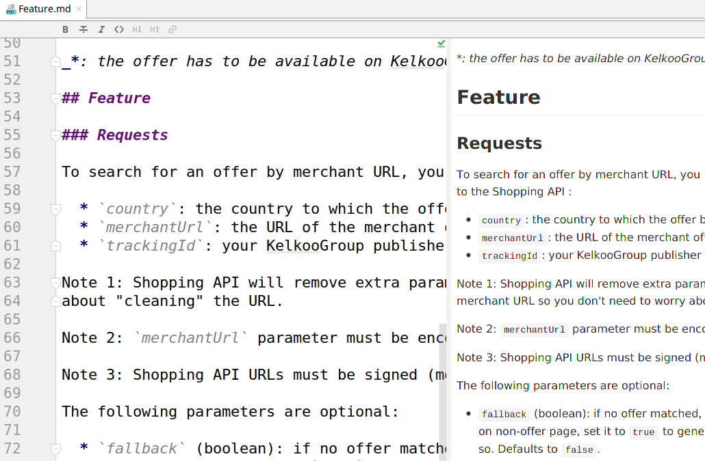
Markdown
L’outil
Pré visualisation dans l’IDE

Slide 44
Pré visualisation
L’outil
Markdown
IDE
Markdown
Pousse / 1 branche
Prévisualise la documentation avant le merge

Slide 45
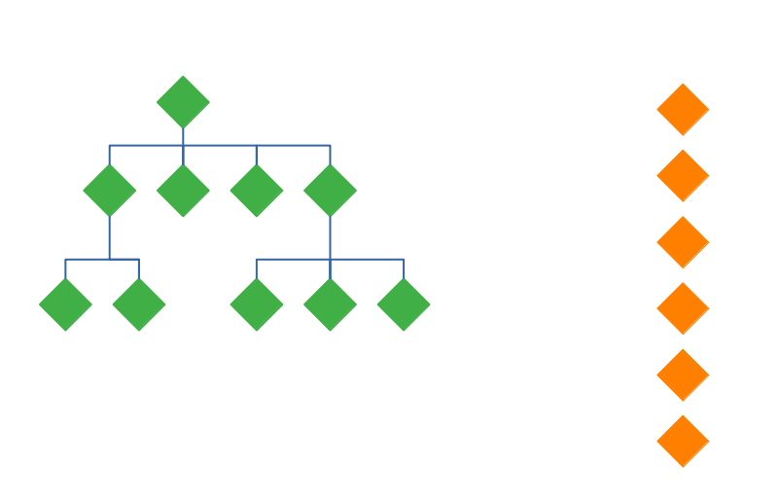
Organisation des projets
L’outil
Hiérarchie
Projets

Slide 46
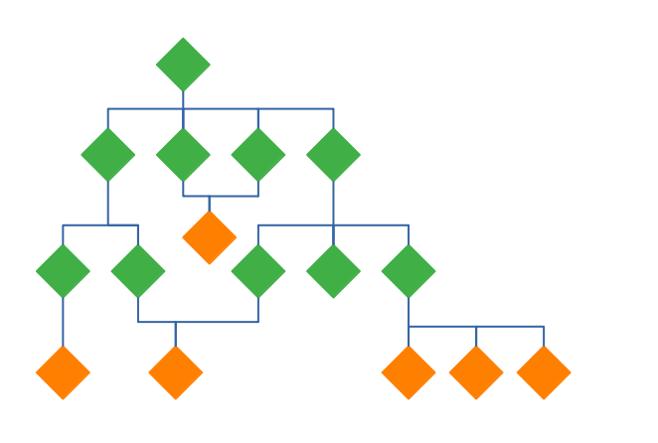
Organisation des projets
L’outil
n
n
Hiérarchie
Projets

Slide 47
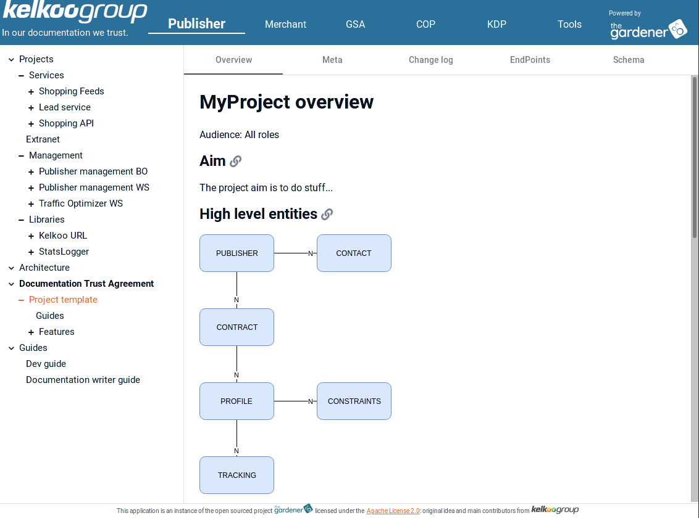
Organisation des projets
L’outil

Slide 48
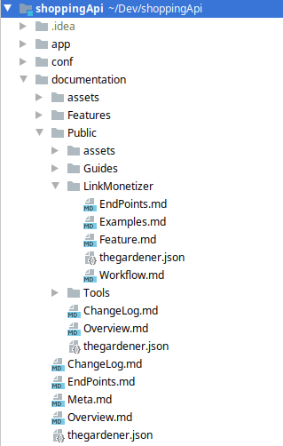
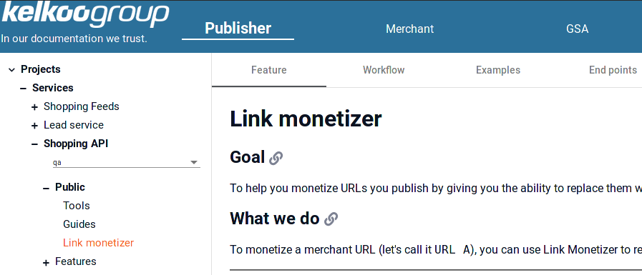
Organisation dans le projet
L’outil

Slide 49
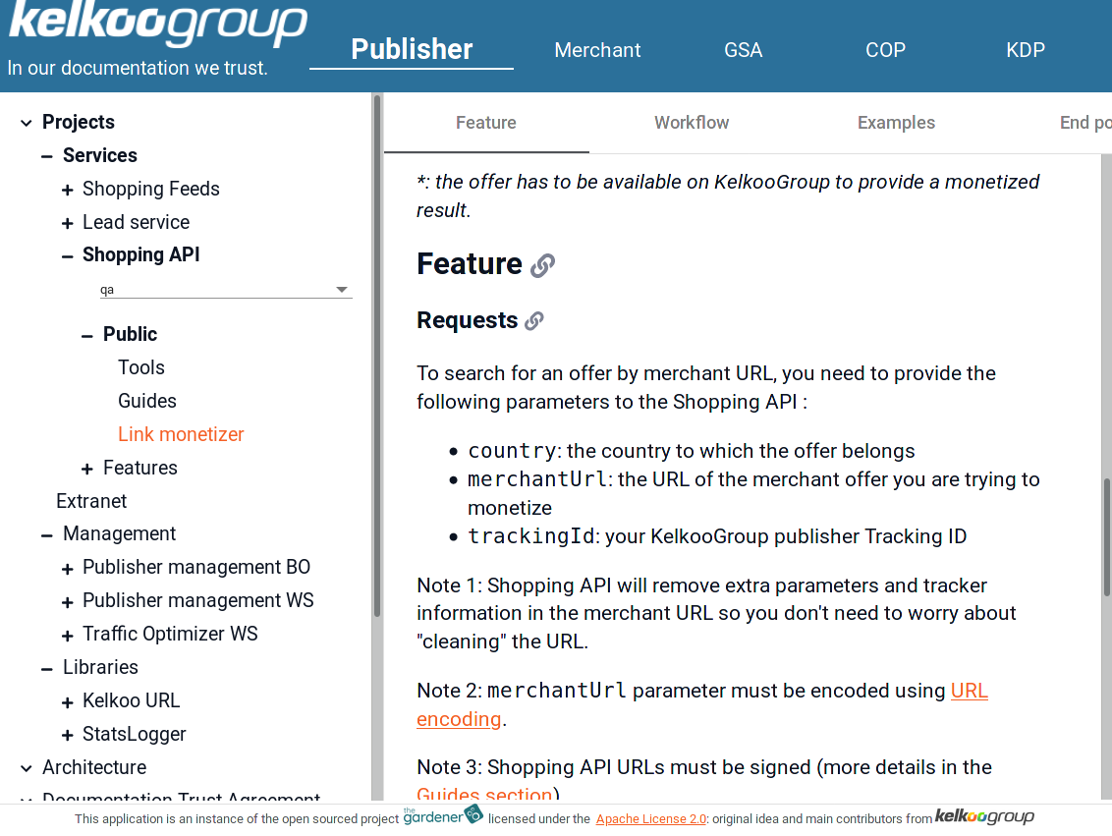
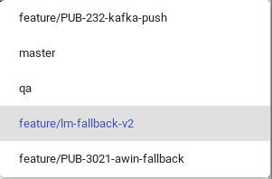
Pré visualisation
L’outil
Sélection de la branche

Slide 50
Customisable
L’outil
https://thegardener.kelkoogroup.com
https://developers.kelkoogroup.com
Documentation interne Kelkoo

Slide 51
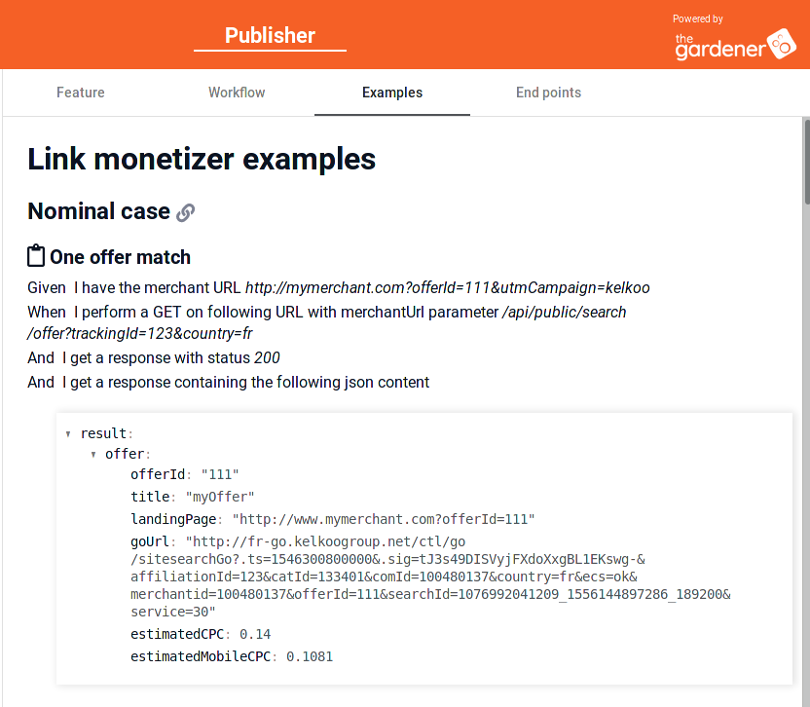
Inclure des scénarios BDD
L’outil
# Link monetizer examples
## Nominal case
```thegardener
{
"scenarios" :
{
"feature": "/SearchOffer.feature",
"select": { "tags" : ["@minimal_case"] }
}
}
```

Slide 52
Autres fonctions
L’outil
- Variables
- Branches visibles
- WebHook de synchro
- Inclusion d’une page externe

Slide 53
Autres fonctions (à venir...)
L’outil
- Inclure des models Open API - Inclure des end points Open API
- Search

Slide 54
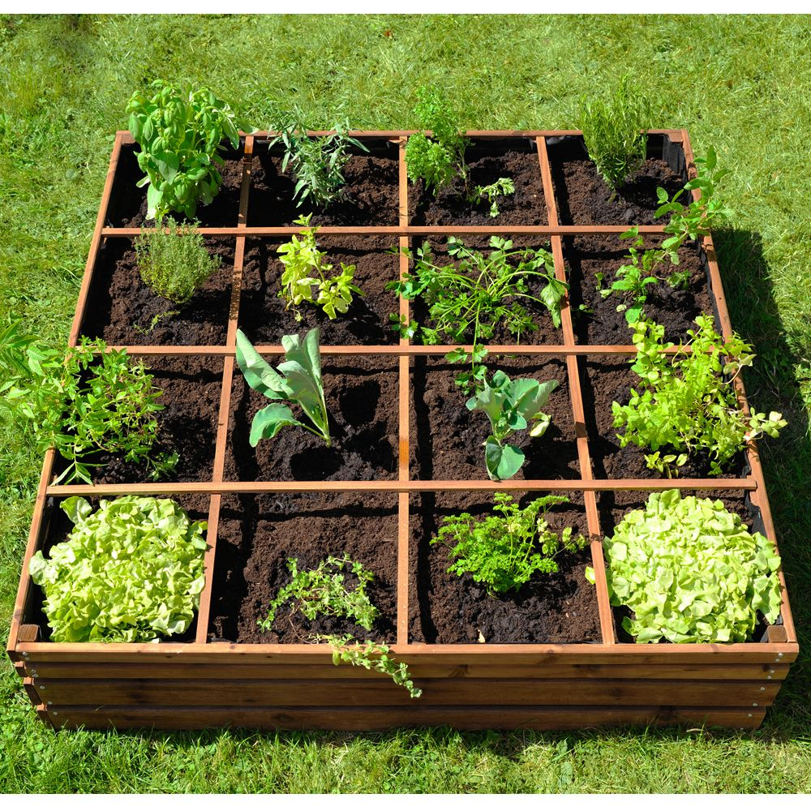
Source: https://www.pexels.com

Slide 55
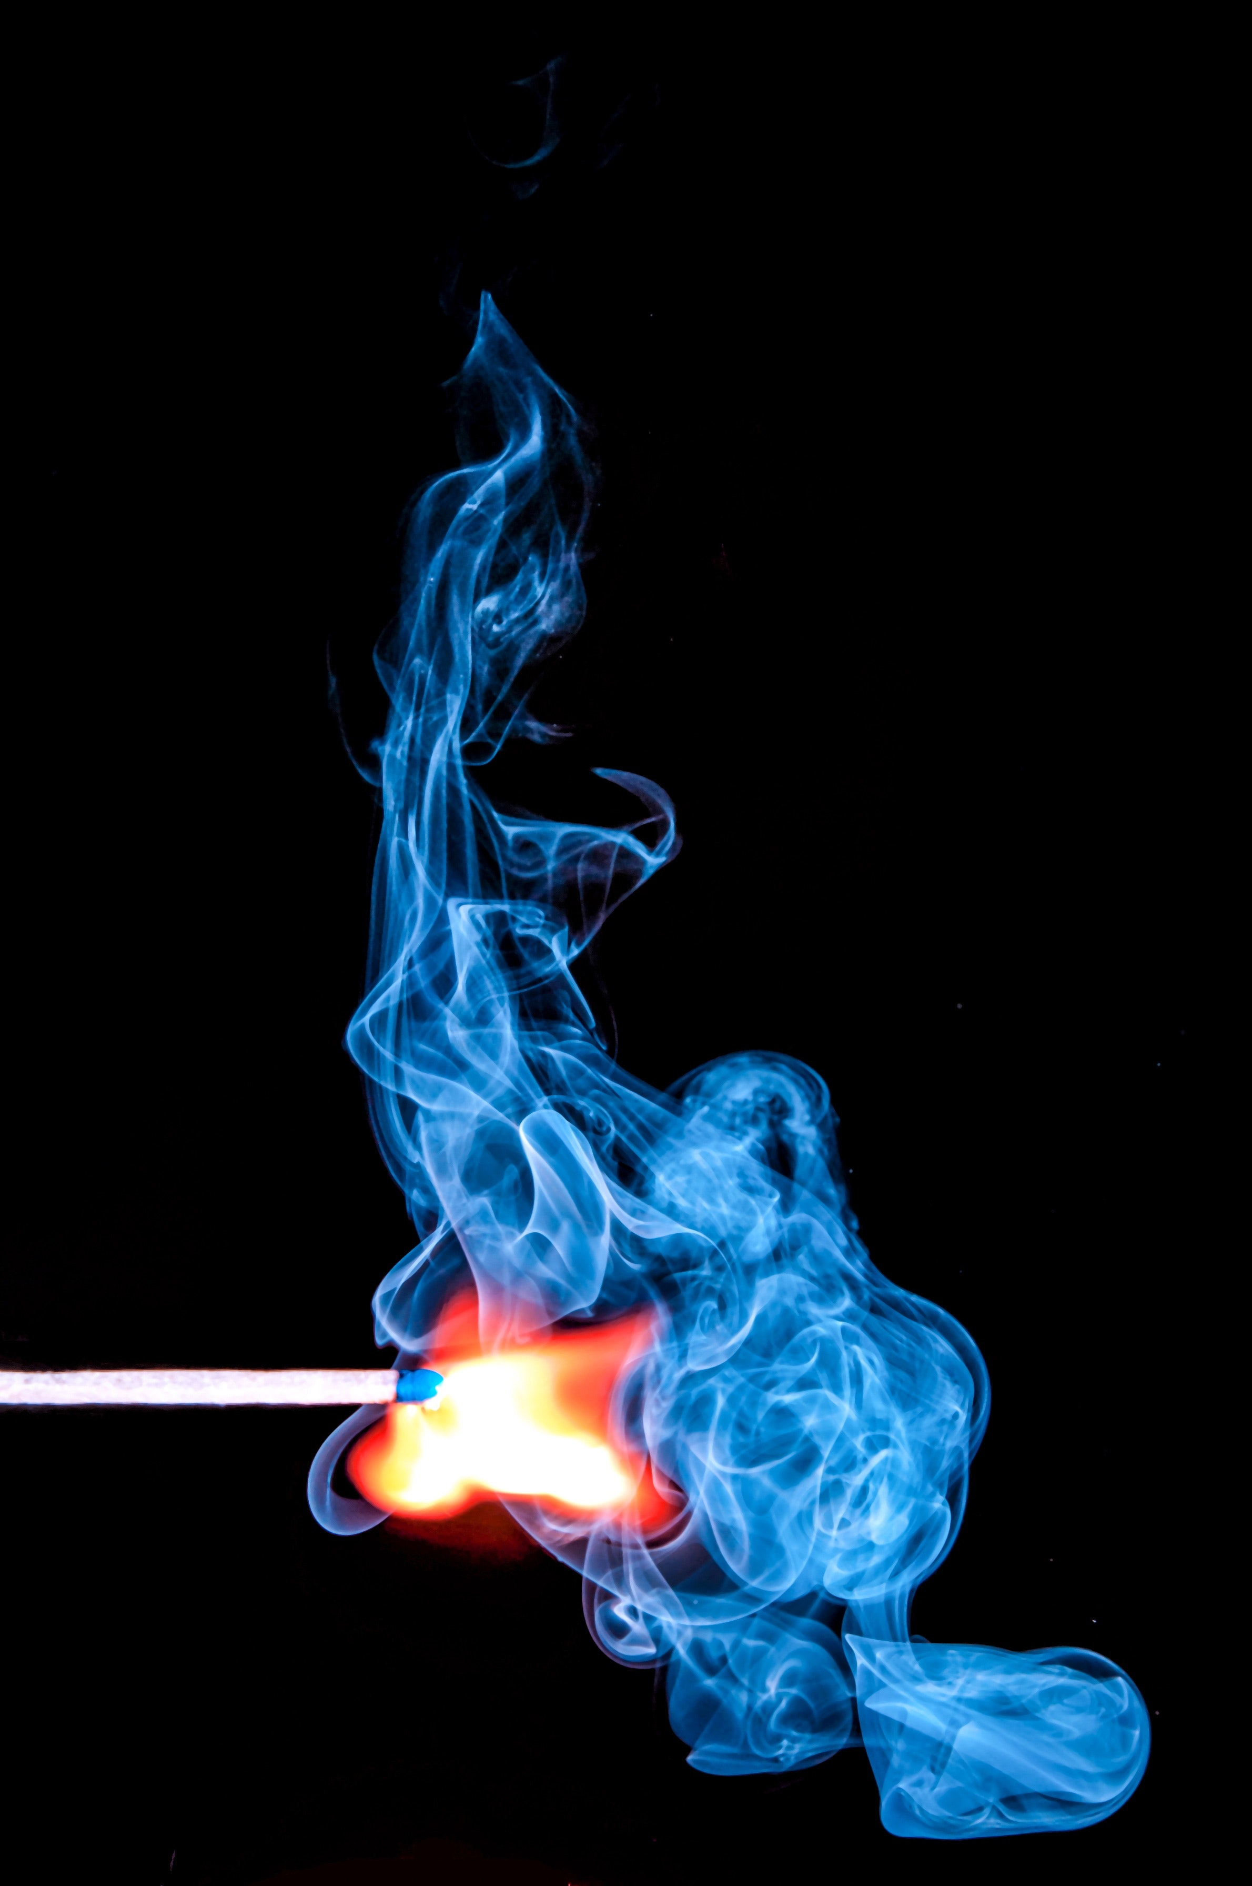
> docker pull kelkoogroup/thegardener
> docker run --name thegardener -p 9000:9000 kelkoogroup/thegardener:1.0.0
> firefox localhost:9000
Source:
Source: https://www.pexels.com

Slide 56

L’outil
Release 1.0.0
- Stable - Ensemble cohérent de fonctionnalités

Slide 57
Conclusion
- Attention lorsque, pour répondre à une question :
- Faire du reverse engineering
- S'adresser à une personne en particulier
- Fouiller dans ses mails

Slide 58
Conclusion
- Attention lorsque, pour répondre à une question :
- Redessiner toujours les mêmes choses au tableau blanc
- Avoir de la documentation dont vous savez qu'elle est obsolète

Slide 59


Slide 60
Références
- ADR : Architecture Decision Records
- BDD : Behavior Driven Development
https://blog.stack-labs.com/code/adr-to-remember-past-archiectural-decisions/
https://github.com/KelkooGroup/theGardener/blob/master/documentation/assets/decks/theGardener_roots.pdf

Slide 61
Source: https://www.pexels.com

